Slide 1


人工知能による画像生成
AI演習
https://www.kkaneko.jp/ai/ae/index.html
金子邦彦

Slide 2
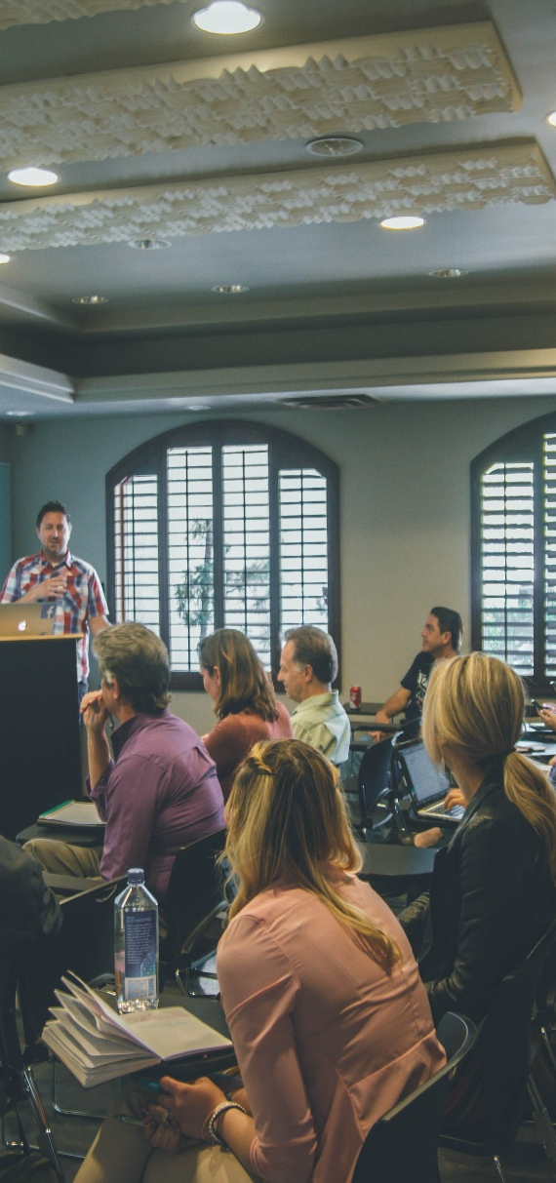
①画像生成の基本技術
②テキストからの画像生成、実応用
③実用スキルの向上

Slide 3
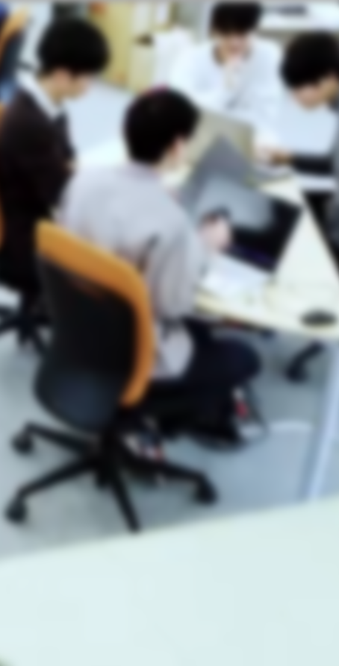
アウトライン
イントロダクション
画像生成のバリエーション
GAN の概要
GAN の仕組み
演習

Slide 4
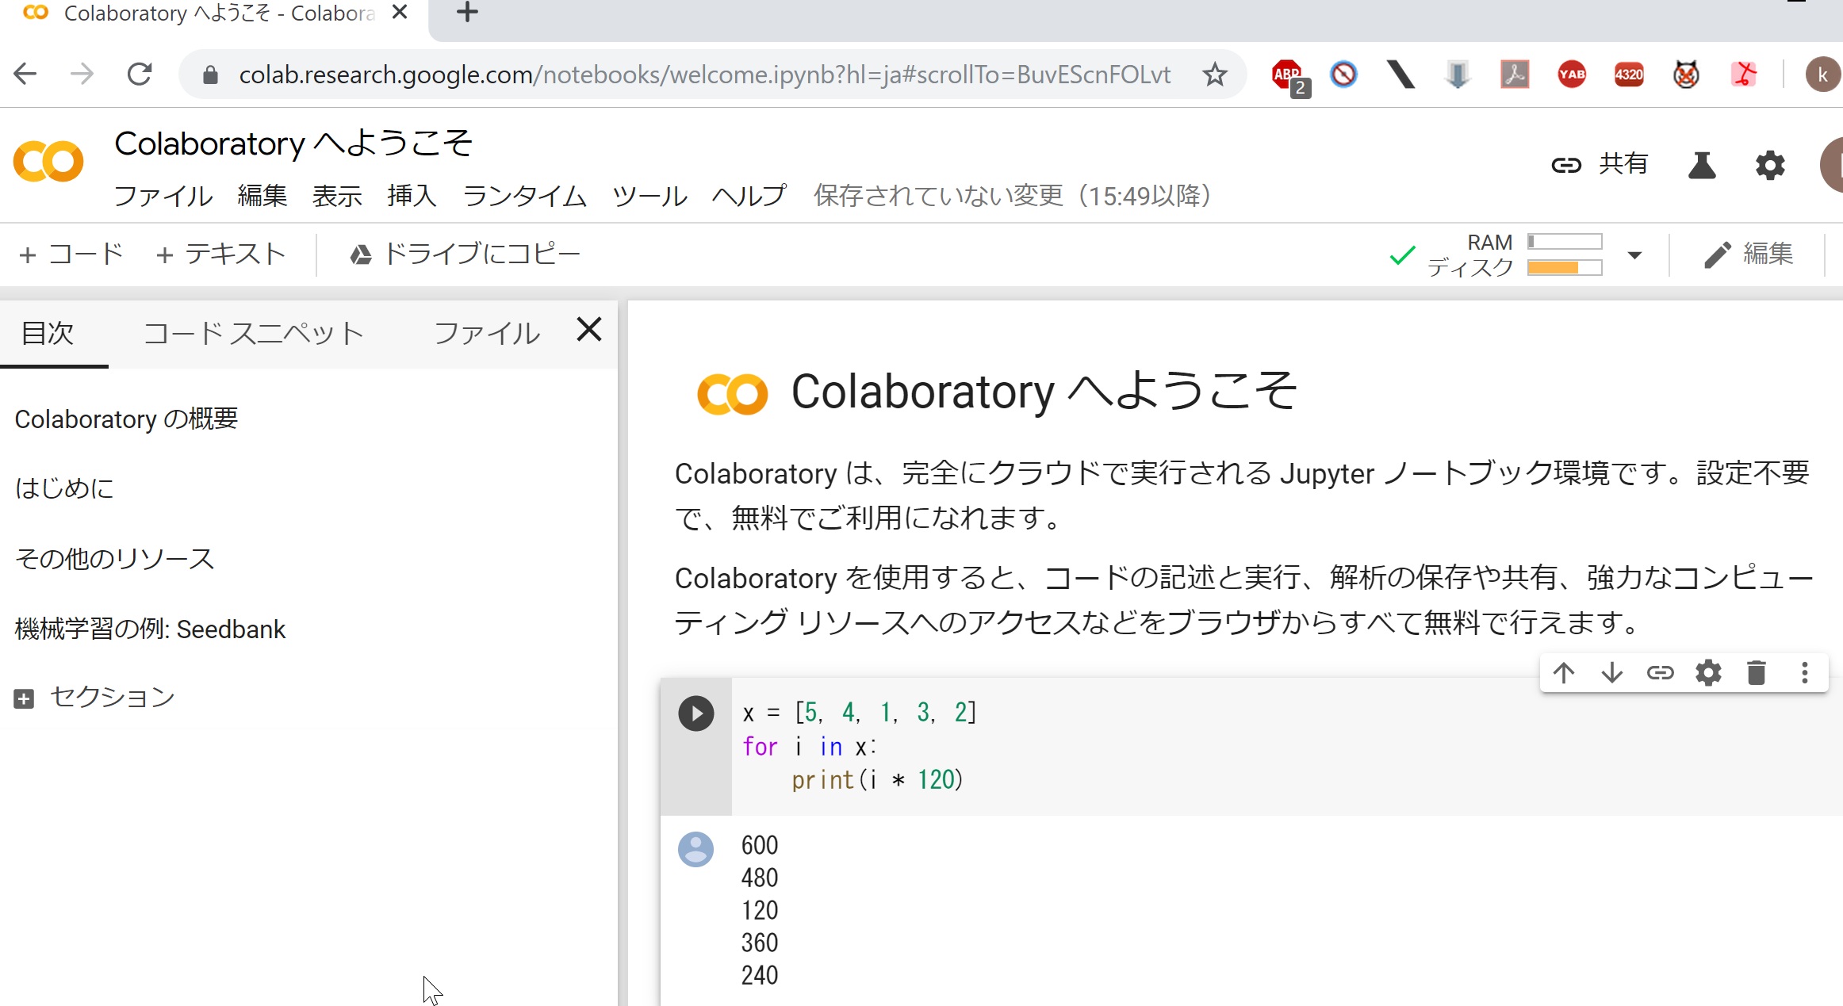
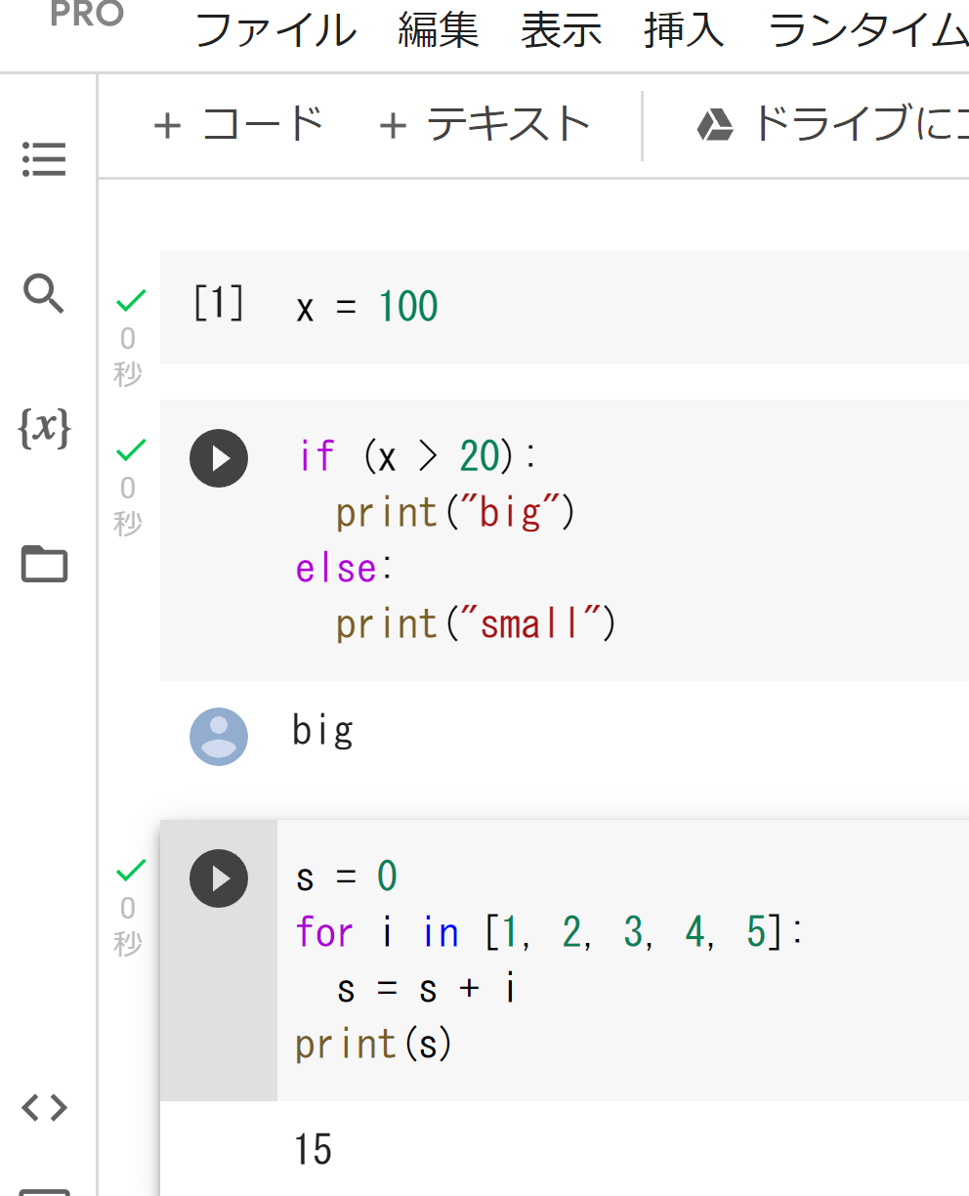
Google Colaboratory
URL: https://colab.research.google.com/
  オンラインで動く
  Python のノートブックの機能を持つ
  Python や種々の機能がインストール済み
  本格的な利用には，Google アカウントが必要

Slide 5
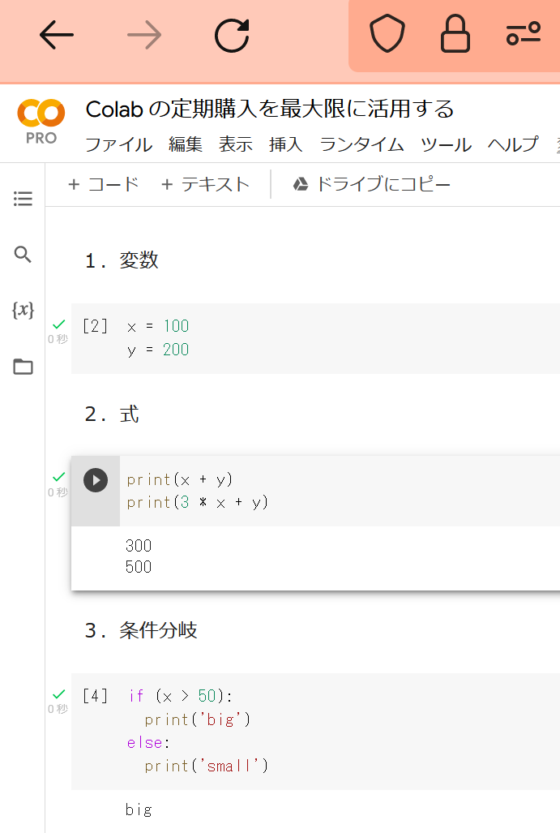
Google Colaboratory の全体画面
メニュー
メニュー
（目次，検索と置換，変数，ファイル）
コードセル，テキストセルの追加
コードセル，
テキストセルの
並び
Web ブラウザの画面

Slide 6
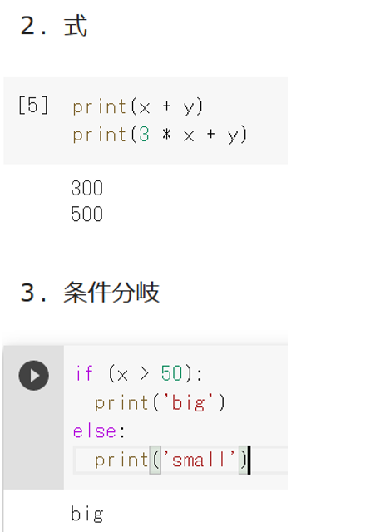
Google Colaboratory のノートブック
コードセル，テキストセルの２種類
コードセル： Python プログラム，コマンド，実行結果
テキストセル：説明文，図
テキストセル
コードセル
テキストセル
コードセル

Slide 7
13-1. イントロダクション

Slide 8
人工知能
知的なITシステム
機械学習
知的なITシステム
データから学習し、知的能力を向上
ディープラーニング
データから学習し、複雑なタスクを実行。多層のニューラルネットワークを使用

Slide 9
ディープラーニング
ディープラーニングに「ディープ」とついているのは、多層のニューラルネットワークを使用するため
層の数が少ない
層の数が多い（ディープ）

Slide 10
ディープラーニングまとめ
ディープラーニングは機械学習の一種であり、人工ニューラルネットワークを使用してデータから学習し、複雑なタスクを実行する技術
「ディープ」の名前は、多層のニューラルネットワークを使用することに由来
ディープラーニングが広く利用される理由は、多様なデータに適用でき、さまざまなタスクで高性能を発揮するため。例：画像認識、自然言語処理、音声認識など。

Slide 11
自己符号化（オートエンコード）
訓練データ
低次元の特徴
入力データを低次元の特徴に圧縮し、その後、その低次元の特徴から元のデータを再構築

Slide 12
自然言語処理
自然言語処理は、人間が普段使う言語（日本語、英語など）をコンピュータが理解したり、生成する技術
【自然言語処理のさまざまな応用】
情報検索、AIとの対話、AIへの指示、プログラミング支援、人間の指示による文書の作成や推敲、翻訳、要約

Slide 13
単語の特徴ベクトル
単語の特徴ベクトルは，単語を数値化したもの
このとき，複数の数値の組（ベクトル）を考える
意味の近い単語は近くになるようにする。
みかん
バス
りんご

Slide 14
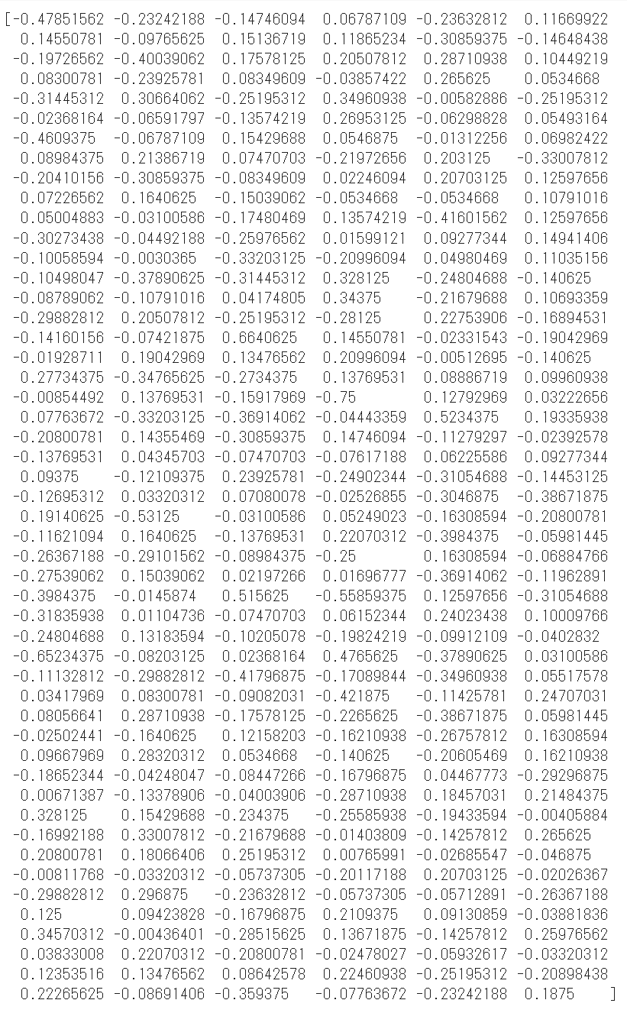
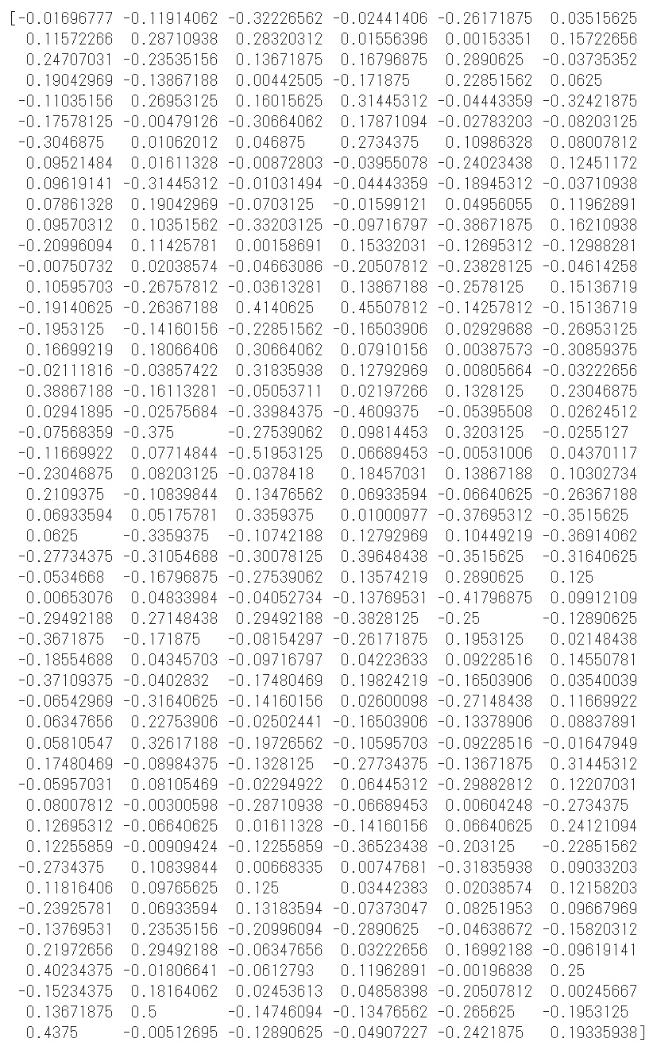
単語を数値化し，単語の特徴ベクトルを得ている
単語
単語
iPhone
iPad
数値化
数値化
多数の数値の組
（ここでは 300個の数値）
多数の数値の組
（ここでは 300個の数値）

Slide 15
13-2. 画像生成のバリエーション

Slide 16
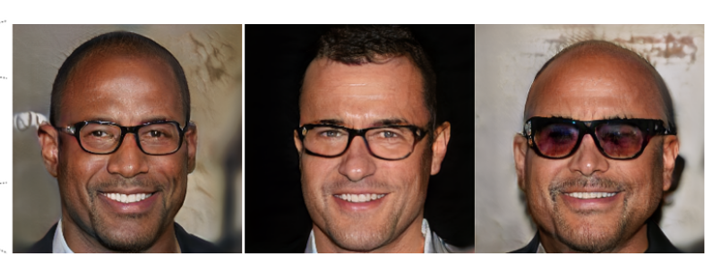
顔画像の生成①
実在しない人間の顔画像を生成
研究成果はオンラインで公開されている
tl-GAN のページ, https://docs.google.com/presentation/d/1OpcYLBVpUF1L-wwPHu_CyKjXqXD0oRwBoGP2peSCrSA/edit#slide=id.g4551faa5ed_0_208

Slide 17
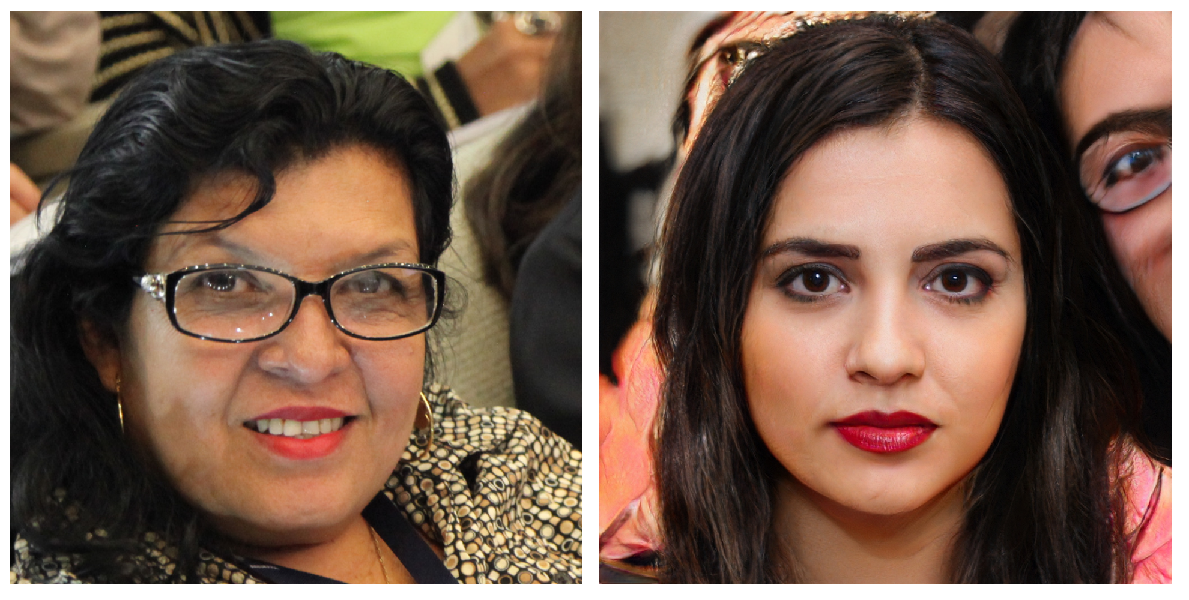
顔画像の生成②
実在しない人間の顔画像を生成
Web ブラウザで動く
実在
偽物
Web ブラウザで動く
https://www.whichfaceisreal.com/

Slide 18
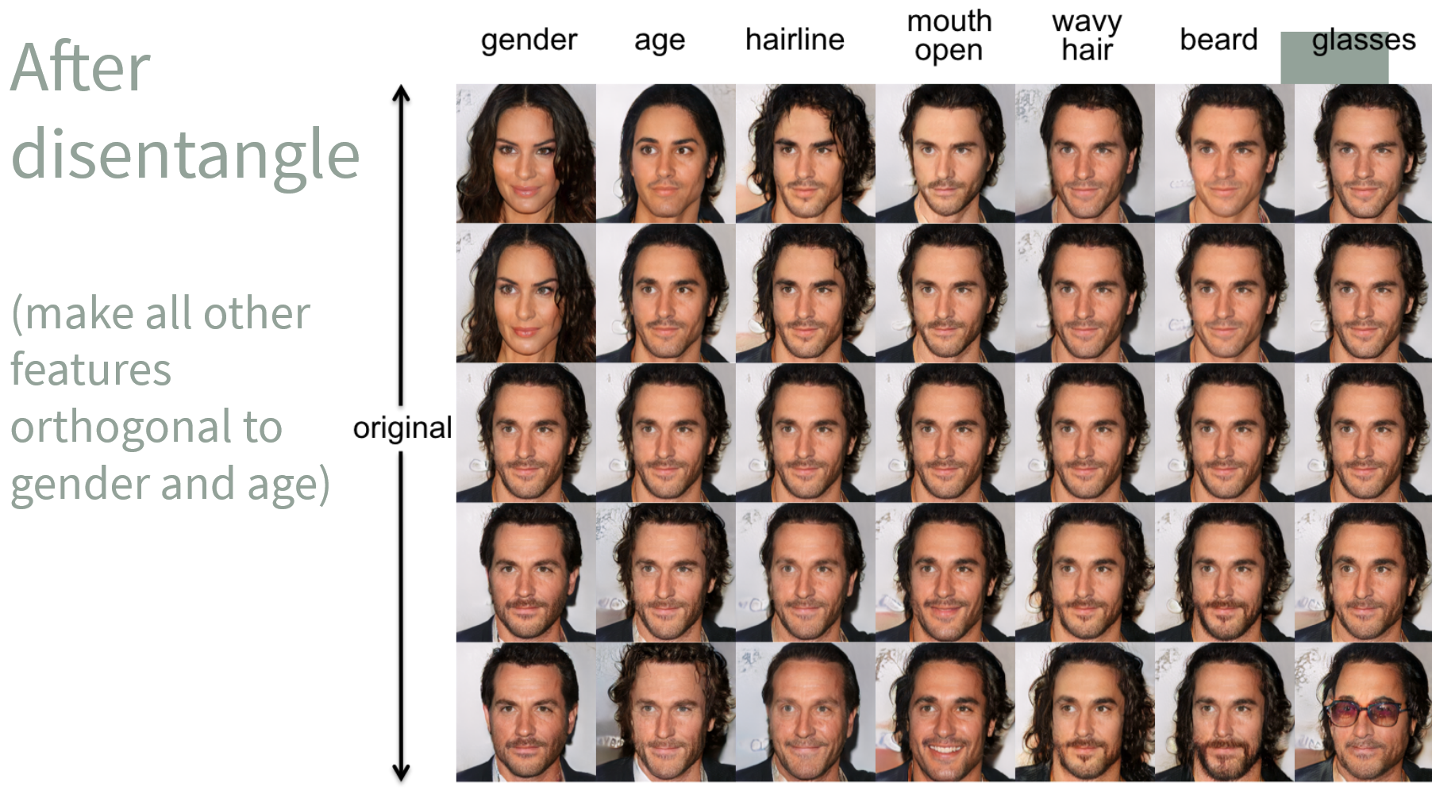
様々な特徴の顔画像の生成
実在しない人間の顔画像を生成
年齢，髪量，口の開き具合，髪の波うち，眼鏡などさまざまな特徴に応じた顔を生成
研究成果はオンラインで公開されている
tl-GAN のページ, https://docs.google.com/presentation/d/1OpcYLBVpUF1L-wwPHu_CyKjXqXD0oRwBoGP2peSCrSA/edit#slide=id.g4551faa5ed_0_208

Slide 19
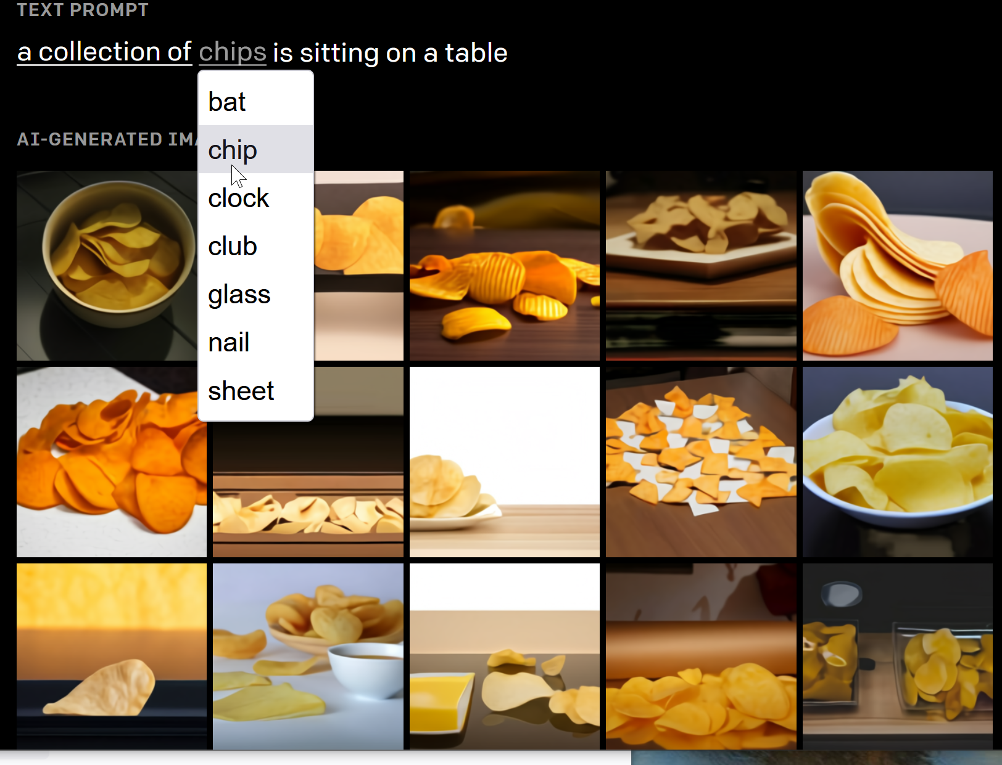
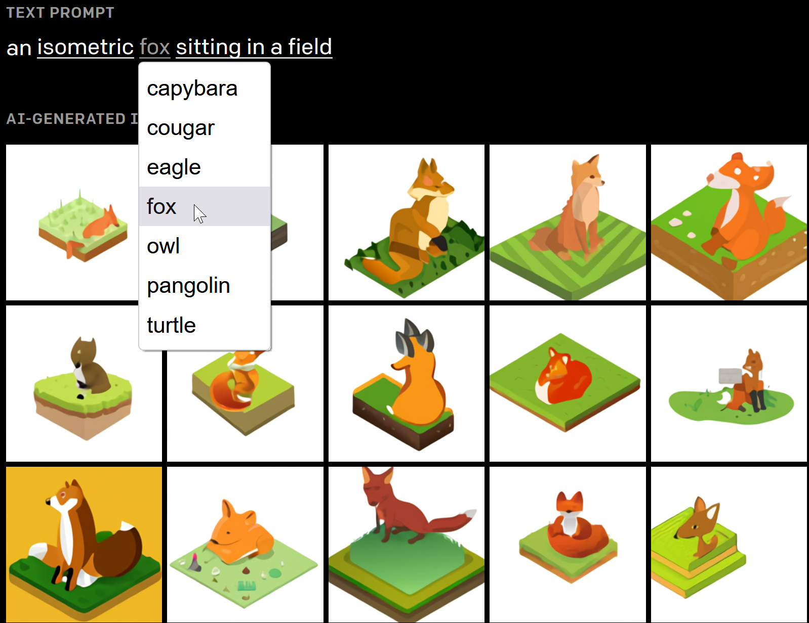
単語からの画像生成 DALL E
「chip」、「fox」などの単語を指定しての
写真の画像生成，イラストの画像生成 DALL E
研究成果，プログラムのソースコードはオンラインで公開されているhttps://openai.com/blog/dall-e/

Slide 20
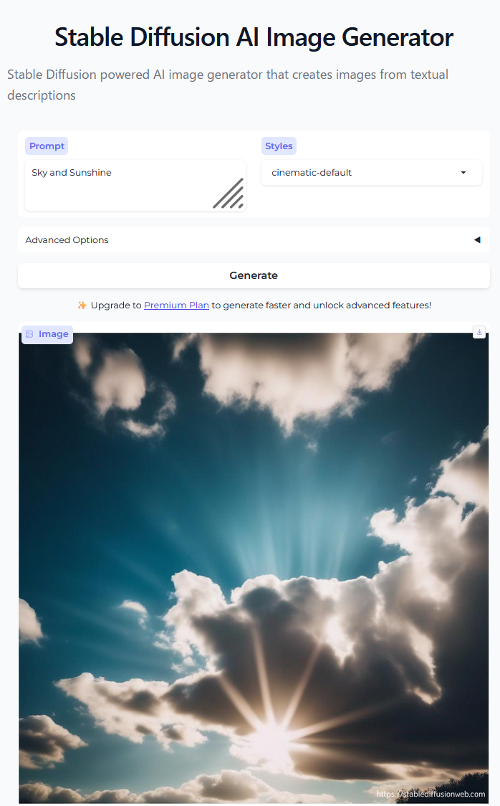
プロンプト（言葉による指示）からの画像生成Stable Diffusion Online

Slide 21
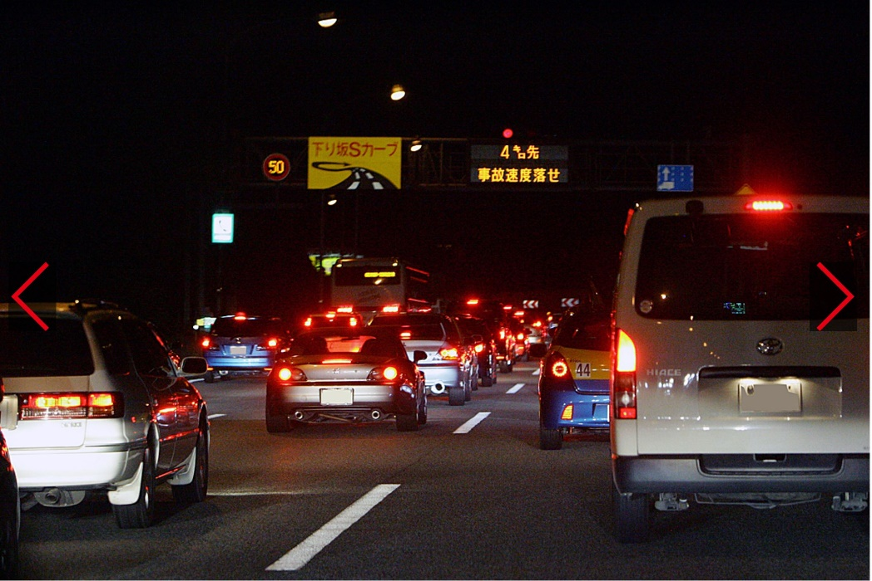
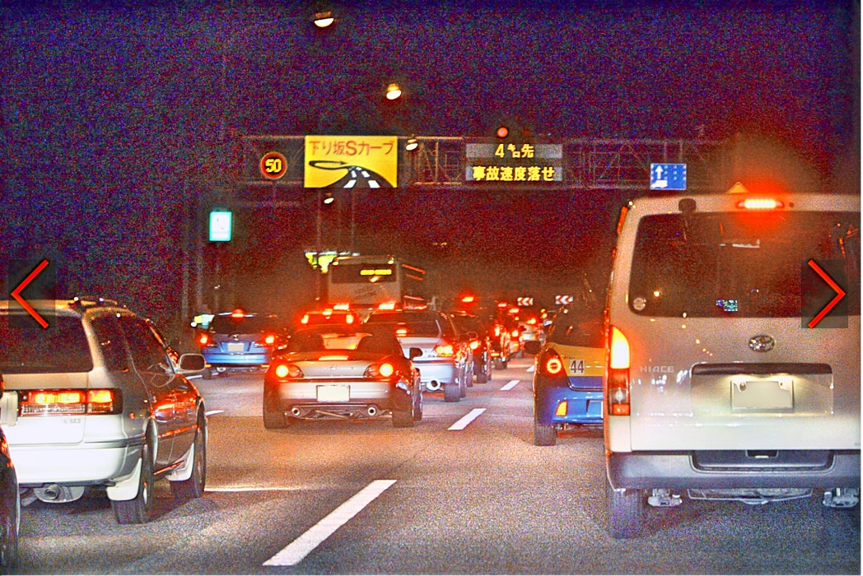
画質改善
暗い画像をもとに，明るい画像を画像生成
研究成果，プログラムのソースコードはオンラインで公開されている
https://github.com/VITA-Group/EnlightenGAN
文献 EnlightenGAN: Deep Light Enhancement without Paired Supervision
Yifan Jiang, Xinyu Gong, Ding Liu, Yu Cheng, Chen Fang, Xiaohui Shen, Jianchao Yang, Pan Zhou, Zhangyang Wang

Slide 22
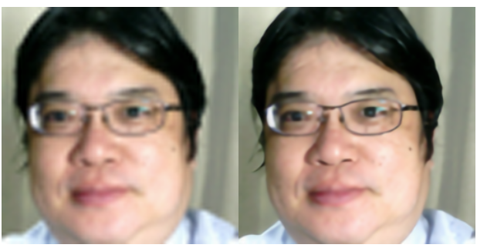
超解像
低解像度の画像をもとに、高解像度の画像を生成
処理前
処理後

Slide 23
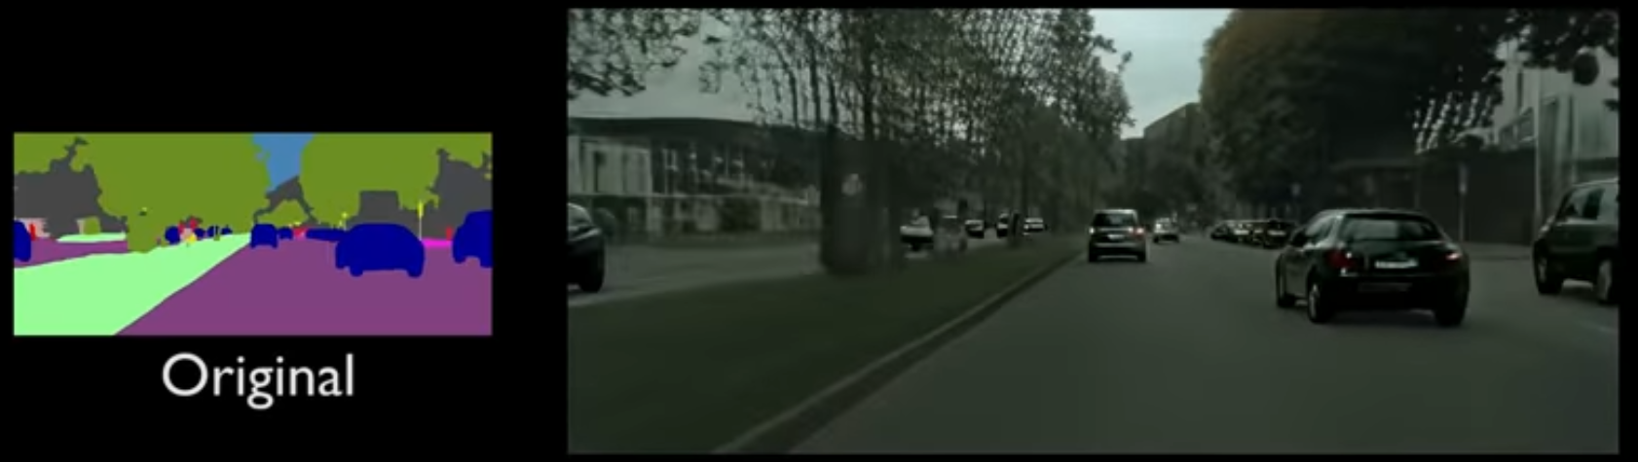
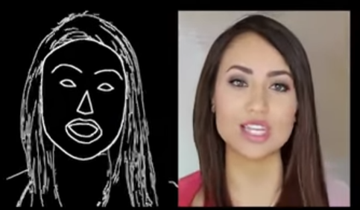
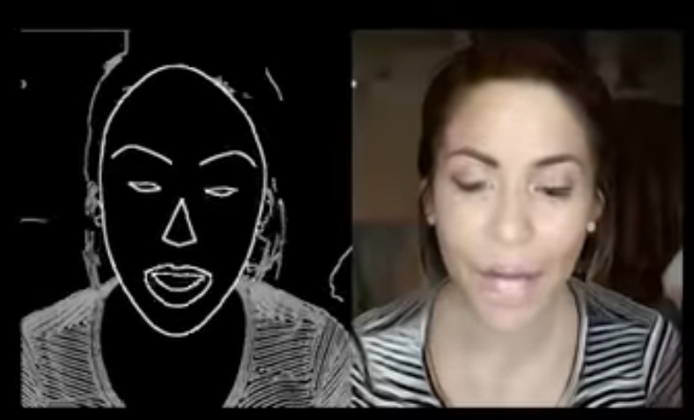
線画からの画像生成
人間が描いた領域図や線画をもとに，画像を画像生成
研究成果はオンラインで公開されている
Video-to-Video Synthesis のページ
https://www.youtube.com/watch?v=S1OwOd-war8

Slide 24
ここまでのまとめ
人間の顔画像生成
実在しない人物の顔画像を生成
年齢や髪の特徴などを変更して多様な顔画像を生成
単語やプロンプトからの画像生成
与えられた単語（例：「chip」、「fox」）から写真やイラストの画像を生成
画質改善と超解像
画質改善：暗い画像を明るく
低解像度の画像を高解像度に変換
線画からの画像生成
人間が描いた線画をもとにした画像生成

Slide 25
GAN による画像生成の応用例
写真のようなリアルな画像の生成
画像の品質改善
既存の画像データの増量と、AIの学習での利用

Slide 26
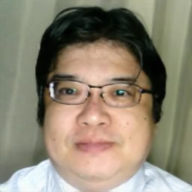

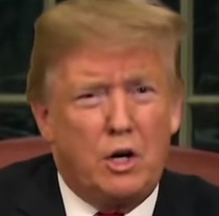
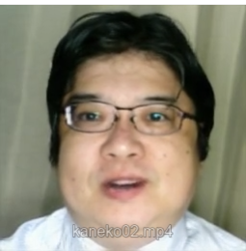
「写真は信用できる」という常識が変容する
＋
→
写真
ビデオ
画像生成されたビデオ

Slide 27
13-3. GAN の概要

Slide 28
GAN の要点
GANは、生成器と識別器という２つのニューラルネットワークが相互に競合しながら学習する構造
本物画像
偽物画像
本物か
偽物か
乱数
生成器
識別器

Slide 29
GANによる画像生成の要点
GAN は、生成型敵対ネットワーク（Generative Adversarial Networks）の略
GANは、実際には存在しないが、本物のように見えるデータを生成
生成器と識別器という２つのニューラルネットワークが相互に競合しながら学習する構造
  生成器: リアルな画像を生成
  識別器: 生成された画像が本物（実際のデータセットからの画像）か偽物（生成器によって生成された画像）かを判別
  学習により、生成器はリアルな画像を生成する能力を向上。識別器は本物と偽物の画像を識別する能力を向上。

Slide 30
生成器
ランダムなノイズ（乱数）からの画像生成：生成器は、乱数を入力とし、リアルな画像に変換
学習による改善：生成器は、繰り返し学習を通じて、識別機に偽物と見破られないような、よりリアルな画像を生成
ディープニューラルネットワークの使用
乱数
生成器
画像

Slide 31
識別器
本物と偽物の画像を判別
学習による改善：識別器は、繰り返し学習を通じて、本物の画像と偽物の画像をより正確に判別する能力を向上
ディープニューラルネットワークの使用
本物か？
偽物か？
（画像分類）
画像
識別器

Slide 32
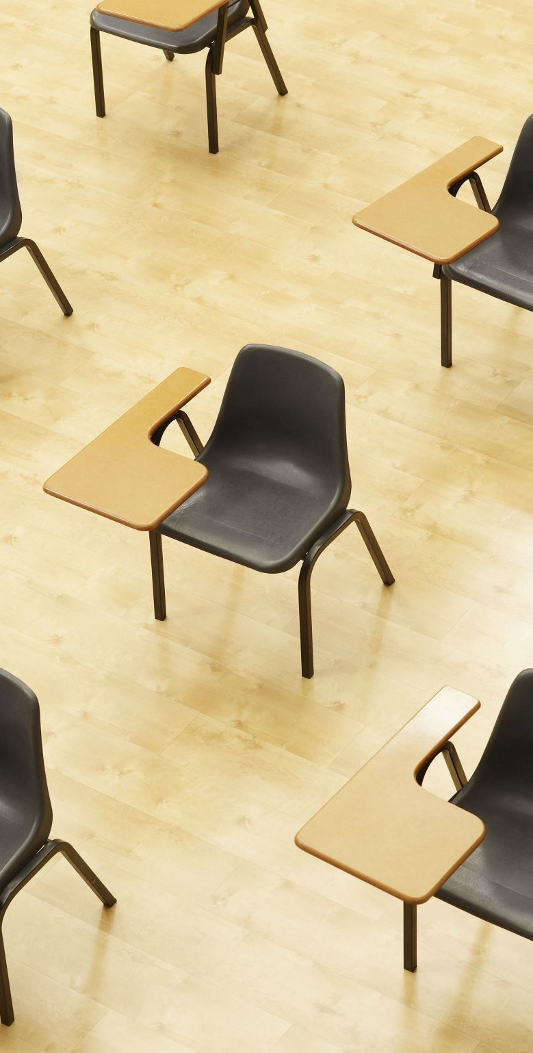
演習１．学習済み PGAN を用いた顔画像の生成
【トピックス】
GAN
生成器よる画像生成

Slide 33
PGAN (Progressive Growing of GANs)
GAN の一種：２つのネットワーク（生成器と識別器）が相互に競合しながら学習する構造
2016年発表
高解像度の画像生成ができる当時としては画期的なもの
ソースコードと学習済みモデルが公開されており、簡単に試すことができる

Slide 34
演習１で行うこと
PGAN の使用。生成器を用いて画像生成。
celebAHQ-512 の「本物画像」で学習済みの学習済みのPGAN を使用
学習済みモデルが公開されており、簡単に試すことができる

Slide 35
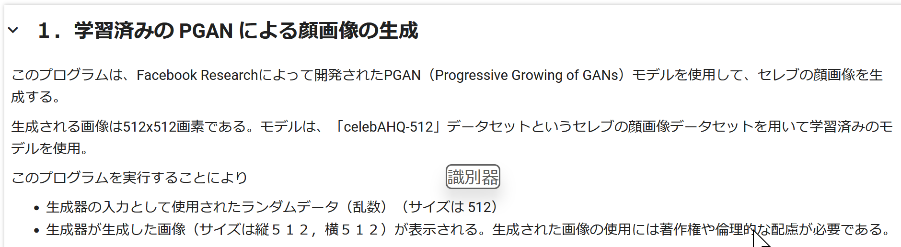
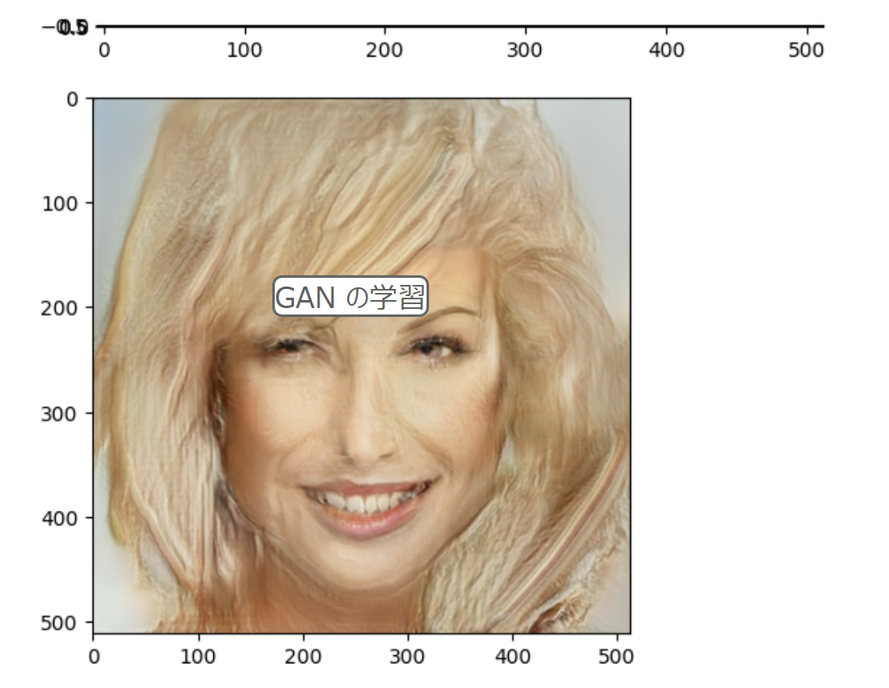
① Google Colaboratory のページを開く
https://colab.research.google.com/drive/1_UT_Vf2cCaGW8DRKpWpYAVSUGiMkQu5Q?usp=sharing
（このページは、演習１，２で使用する）
② 次について、プログラムや説明や実行結果が掲載されていることを確認。各自でよく読む。
１．学習済みのPGANによる顔画像の生成

Slide 36
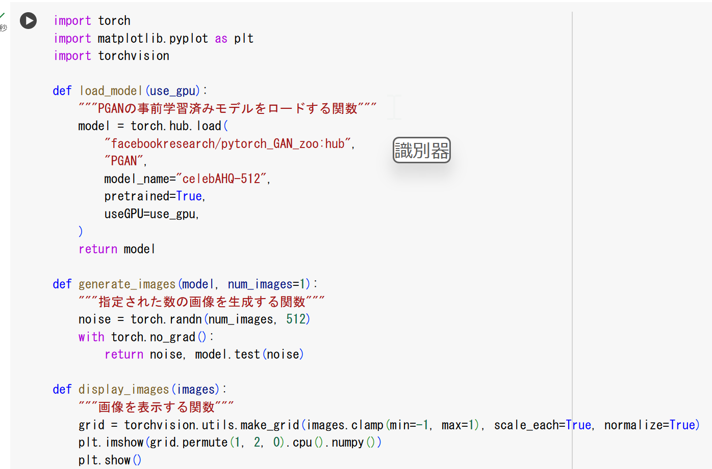
③ 次は自習とする
一番上のコードセルを実行するたびに異なった顔が生成される

Slide 37
演習２．PGAN の構造
【トピックス】
GAN の構造
生成器
識別器

Slide 38
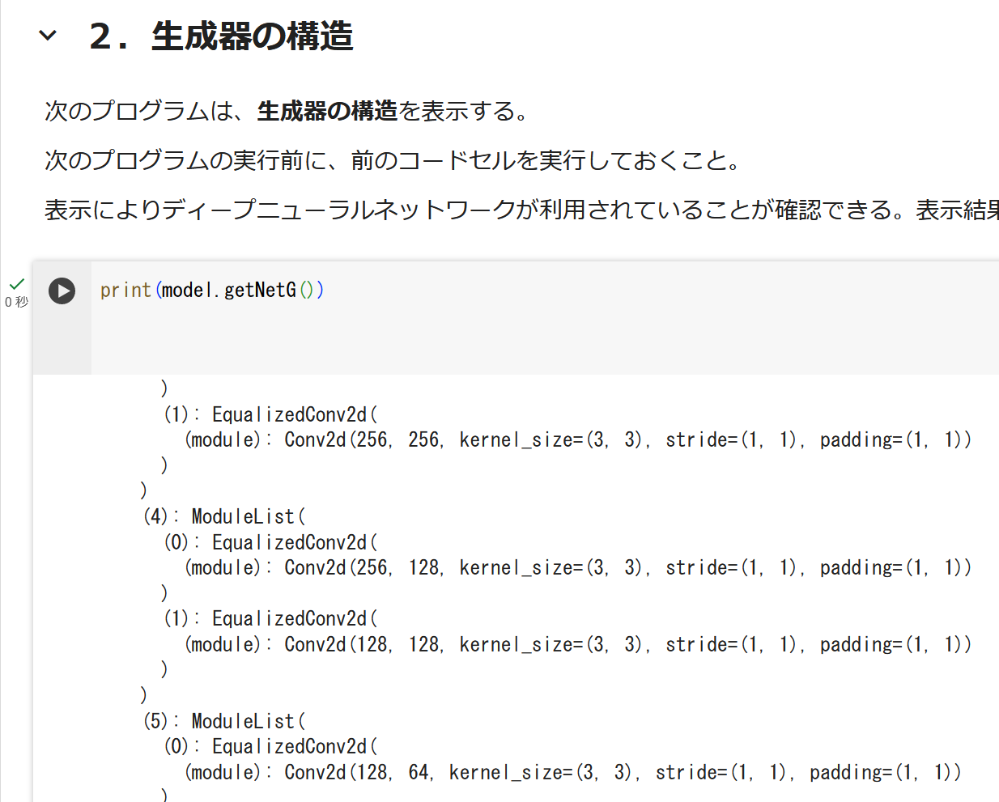
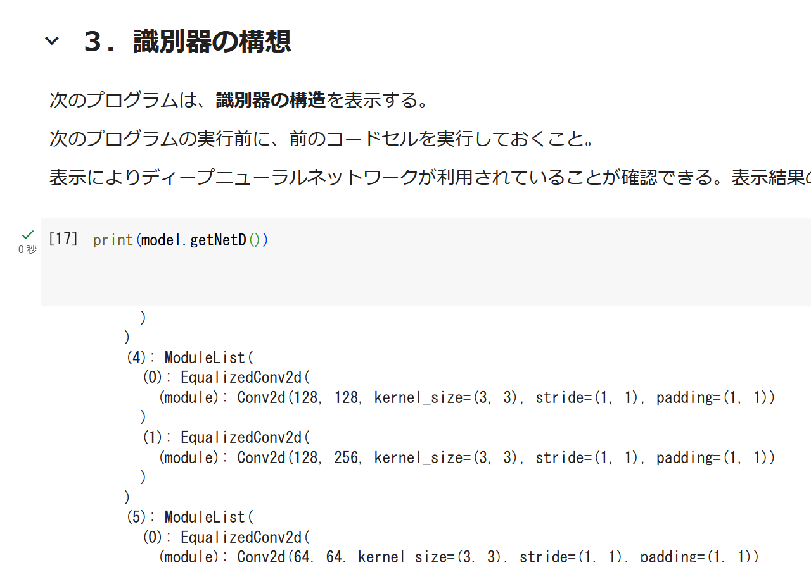
① Google Colaboratory のページを開く
https://colab.research.google.com/drive/1_UT_Vf2cCaGW8DRKpWpYAVSUGiMkQu5Q?usp=sharing
（このページは、演習１，２で使用する）
② ２と３について、プログラムや説明や実行結果が掲載されていることを確認。各自でよく読む。
●次の２つのコードセルについて、説明と実行結果を各自確認

Slide 39
ここまでのまとめ
GANは、生成器と識別器という２つのニューラルネットワークが相互に競合しながら学習する構造
生成器：ランダムなノイズ（乱数）からリアルな画像を生成
識別器：画像が本物か偽物化を判別
celebAHQ-512などの「本物画像」で学習済みのPGANを使用して、画像生成が可能
本物画像
偽物画像
本物か
偽物か
乱数
生成器
識別器

Slide 40
13-4. GAN の仕組み

Slide 41
GAN の学習
生成器の役割：リアルな画像を生成
識別器の役割：生成器が作った画像を偽物と判別し、本物の画像を本物と判別
相互作用による学習：生成器は、識別器をだますような画像を生成する。識別器は、生成器によって作られた画像を偽物と見破る。そのことで、互いの能力向上を行う。
本物画像
偽物画像
本物か
偽物か
乱数
生成器
識別器

Slide 42
GANの歴史と発展
GANの提案
  イアン・グッドフェローによる提案（２０１４年）
  生成器と識別器による GAN を提案
GAN技術の進化
  画像の生成
  音声の生成
  自然言語と画像の組み合わせなど、複雑なデータへの応用
  効率の向上
  精度の向上

Slide 43
GANの敵対的学習
GANでは、生成器と識別器が相互に競合しながら学習を進める。
このプロセスを「敵対的学習」という。
学習の繰り返しにより、生成器と識別器の両方の性能を向上
本物画像
偽物画像
本物か
偽物か
乱数
生成器
識別器

Slide 44
テキストからの画像生成
テキスト
の数値化
数値化されたテキスト
テキスト
数値化されたテキストを
画像の数値に変換
生成すべき画像の条件
画像生成を
行うGAN
画像
テキストからの画像生成
  自然言語処理技術を用いてテキストを数値データに変換
  そのデータを基に画像を生成

Slide 45
ここまでのまとめ
GANの学習プロセス
生成器と識別器という２つのニューラルネットワークが相互に競合しながら学習。互いの能力を向上させる。
このプロセスは「敵対的学習」と呼ばれる
GANの発展
画像生成、音声生成、自然言語と画像の組み合わせなど、複雑なデータへの応用が進んでいる。
効率と精度の向上が進んでいる。
テキストからの画像生成
自然言語処理技術を用いてテキストを数値データに変換
そのデータを基に画像を生成

Slide 46
13-5. 自習

Slide 47
自習
顔画像で，どちらが実在で，どちらが偽物かのクイズを行う（オンラインデモ）
https://www.whichfaceisreal.com/
テキストからの画像生成（オンラインのデモ） Craiyon (DALL E mini)
https://www.craiyon.com/
プロンプト（言葉による指示）からの画像生成https://stablediffusionweb.com/
超解像に関する Google Colaboratory のページ
https://colab.research.google.com/drive/1oT69ts_qzr1xrPYguSepcl24QaQv5AYq#scrollTo=mlVW1_628s0G

Slide 48
プロンプト（言葉による指示）からの画像生成Stable Diffusion Online
① Stable Diffusion Online のサイト
https://stablediffusionweb.com/
② Get Started Now をクリック
③ プロンプトを英語で与える。創造力、発想力を発揮
「Prompt」の下に、プロンプトを英語で入れて、「Generate」をクリック
結果が出るまで１分以上待つ。
思い通りの結果を得るためにプロンプトを工夫する．プロンプトは具体的に。

Slide 49
超解像
Google Colaboratory のページ
https://colab.research.google.com/drive/1oT69ts_qzr1xrPYguSepcl24QaQv5AYq#scrollTo=mlVW1_628s0G
処理前
処理後

Slide 50
全体まとめ
GANの概要
構造：生成器と識別器という2つのニューラルネットワークから構成
生成器：ランダムなノイズからリアルな画像を生成
識別器：生成された画像が本物か偽物かを判別
GANの学習プロセス
敵対的学習：生成器と識別器が相互に競合しながら学習し、互いの性能を向上させる。
学習を繰り返すことで、生成器はよりリアルな画像を、識別器は本物と偽物の識別能力を向上させる。
GANの応用
多様な画像生成：実在しない人物の顔や、プロンプトからの画像生成など
画質改善：暗い画像を明るくしたり、低解像度の画像を高解像度に変換

